Slide 1


외식산업과 유통경영의 흐름
강연자 : 정 호 성

Slide 2





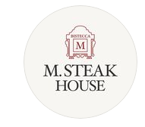





소개

Slide 3



식음료자재 카테고리별 유통구조
역할 키워드
육류
▶ 국내산 : 도축 및 경매 → 도매 및 가공 → 기업 및 소비자
▶ 수입산 : 해외패커 → 수입사 → 도매 및 가공 → 기업 및 소비자
◎ 부위, 등급, 가공, 스펙, 견적주기, 전략, 비축, 패커조율
수산물
▶ 국내산 : 산지개발 → 도매 및 가공 → 기업 및 소비자
▶ 수입산 : 수입사 → 도매 및 가공 → 기업 및 소비자
◎ 제철개발, 트렌드, 전략, 국제캐칭시즌, 오퍼, 관세, 할당
청과
▶ 산지 : 작물별 수확시기 → 사전 or 현지계약 → 선별후 기업 및 소비자
▶ 경매 : 산지출하 → 경매 및 단가형성 → 중도매인 → 기업 및 소비자
▶ 수입 : 수입사 → 도매 및 리테일 → 기업 및 소비자
◎ 산지계약, 전처리 설계, 수입, 중도매인 선정
공산품
▶ 국내산 : 생산자 → 도매 및 가공 → 기업 및 소비자
▶ 수입산 : 상품컨택 및 조율 → 수입사 → 도매 및 가공 → 기업 및 소비자
◎ OEM, ODM, 대리점, 직수입
음주류
▶ 국내산 : 생산자 → 도매 및 가공 → 기업 및 소비자
▶ 수입산 : 상품컨택 및 조율 → 수입사 → 도매 → 기업 및 소비자
◎ 개발, 마케터, 페어링
소모품 외
▶ 국내산 : 생산자 → 기업 및 소비자
▶ 수입산 : 수입사 → 기업 및 소비자
◎ 아이디어, 차별화, 포장, 국내해외 제작

Slide 4
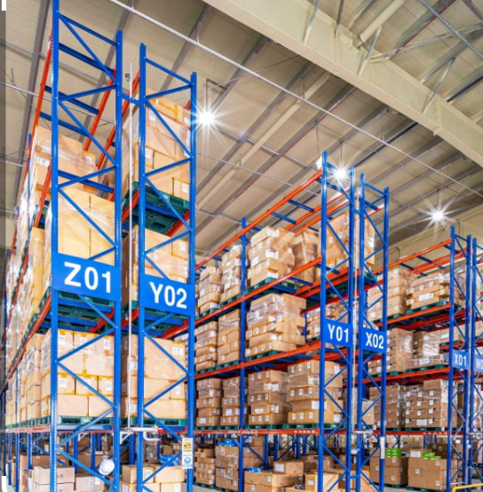
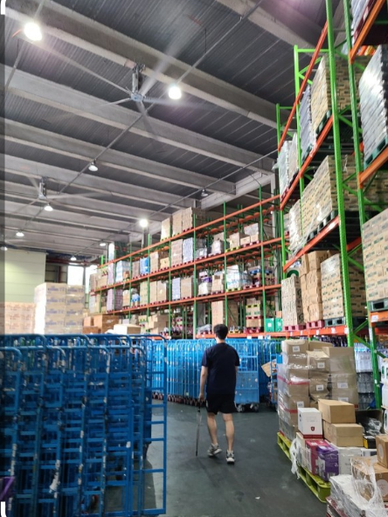
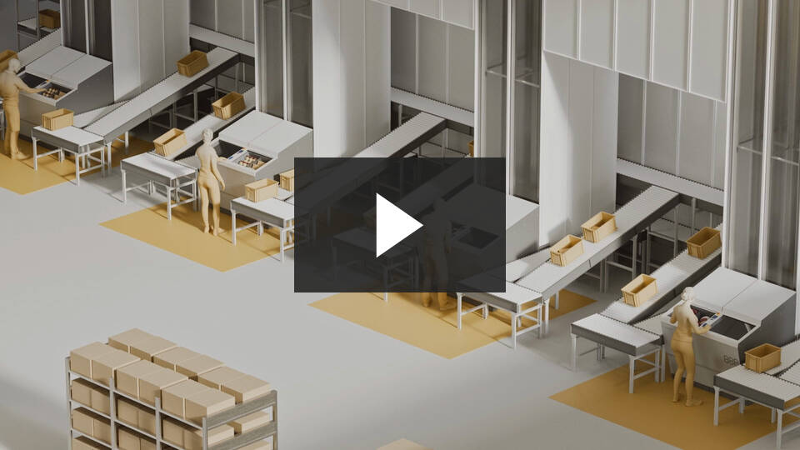
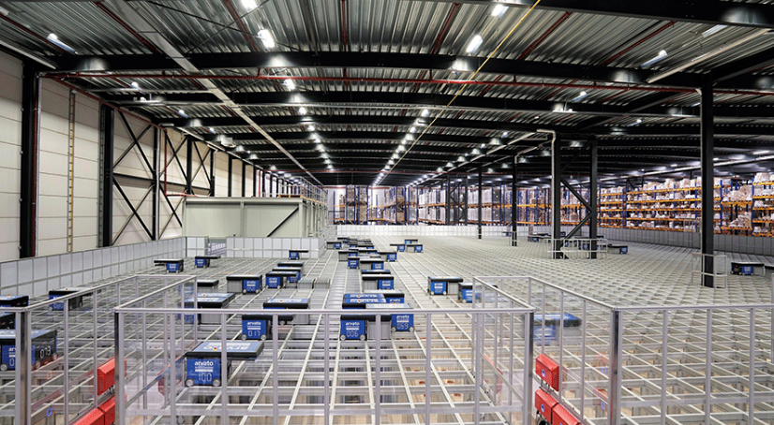
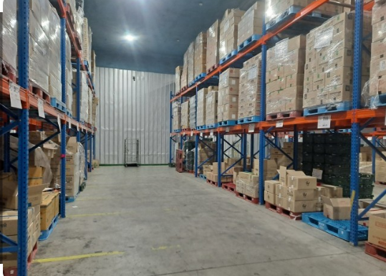
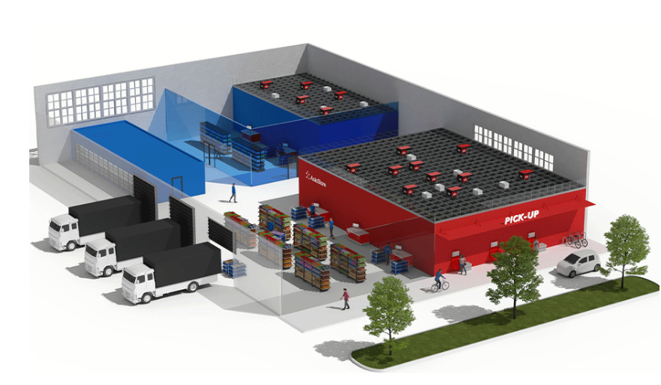
물류
3,4,5PL 물류적용과 미래물류
◎ D/C, T/C 적소적량 효율화
▶ 3PL : 기업이 물류 업무의 전체 또는 일부를 위탁하여 아웃소싱하는 물류
▶ 4PL : 3PL에서 보다 확장된 통합 서비스 제공(구매공급 외)
▶ 5PL : 4PL에서 IT기술을 확장한 종합적 공급망 관리
◎ 자금, 구매력 보완, 비용문제, SCM
◎ 실시간 배송현황, 상품정보강화, AI
현재
진행

Slide 5
외식사업의 이해
프랜차이즈사업 구축 10단계
아이템 선정
비즈니스
모델링
전용,범용
구분
및 상품개발
1단계
2단계
사업성 검증
3단계
4단계
인테리어 및
시설표준화 설계
물류시스템
구축
7단계
업무별
매뉴얼 작업
5단계
6단계
행정완비
가맹모집 및
마케팅 전략
가맹점
운영관리
8단계
9단계
10단계

Slide 6
외식사업의 이해
◎ 프랜차이즈 사업에서 가장 중요한 것은 경쟁력 있는 아이템 선정 이다.
◎ 프랜차이즈 아이템선정 기준은 조리방법이나 판매방법이 단순하고, 최소의 인력으로 운영이 가능하며, 매뉴얼 등을 통한 표준화가 가능하여야 하며, 고객에게 차별화된 효용가치를 줄 수 있어야 한다.
◎ 또한, 복제 불가능한 아이템(차별성), 지속 가능한 아이템(10년 유지가능), 부가가치가 남아있는 아이템(안전한 수익성) 선택 중요
1
아이템선정
2
사업성 검증
다음 단계로 사업성을 분석하기 위한 과정이 필요하다.
◎ 첫째, 외부환경 분석
거시 환경, 해당 업종 현황, 주요 경쟁사 현황, 시장 고객 현황, 업계 현황 등을 면밀히 분석하여 해당 아이템의 성공 가능성 여부를 평가해야 한다.
◎ 둘째, 기업 내부 환경 분석
기업이 가진 핵심역량과 경쟁우위 요소, 업계내에서 차지하는 위치 등을 파악하고, 기존 고객에 대한 특성 등을 분석해야 한다.
◎ 셋째, 예상 수익과 비용 책정 및 구체적인 ​사업계획 수립
어떠한 수익구조가 가능한지, 가격 변동 위험에는 무엇이 있는지 등을 파악하여 수익구조를 분석해 보고, 어떠한 비용이 소요되며, 고정비와 변동비 내역에는 무엇이 있고, 이익구조가 어떠한 요인에 의해 영향을 받는지 등을 분석해야 한다.

Slide 7
외식사업의 이해
비즈니스
모델링
◎ 사업 Concept 설정 (브랜드 concept, 메뉴concept, 인테리어concept, 운영concept)
◎ 가맹본부로서의 기업이념을 장착.설정하고, BI(brand identity) 및 CI(corporate identity)를 효과적으로 구축해야 한다.
◎ 목표고객이 구체적으로 유형화 되었다면 제공될 메뉴구성 및 표준레시피, 인테리어, 서비스 에 대한 concept 과정이 필요하다.
즉, 본질적인 효용을 주는 핵심 메뉴와 서비스에 대한 개념 정립이 필요하다.
◎ 직영 1호점 입점 지역 및 상권.입지분석이 중요하다. Concept 확정 후 가장 중요한 요소이다.
3
전용,범용 구분 및
상품개발
◎ 프랜차이즈 본사의 안정적 수익 창출을 위해 경쟁력 있고 사입 불가한 ​전용상품 개발은 필수다.
개점수익도 중요하지만 지속적 파이프라인 전용상품에 안정적 수익 창출을 가능하기에 개발과 품질, 가격우위 구성이 중요하다.
◎ 메뉴 구성 중 전용, 범용으로 구분하여 전용상품(필수공급상품)을 자사생산 또는 OEM을 통해 상품개발하고 가맹점 공급 시
본사 수익율을 산정해야 합니다. 이때 모든 상품을 자사생산에 의존하기 보다는 각 상품별 전문업체와 비교하며 개발하는 것이
자사생산 수율 및 원가면에서 좋을 수 있다.
4
인테리어 및 시설표준화 설계
◎ 프랜차이즈의 본질 중 하나인 인테리어 표준화를 이루기 위해 ​인테리어 컨셉 작업이 필요합니다.
◎ 우선 프랜차이즈컨셉 이해도가 높은 경험치 많은 인테리어 업체를 선정하여야 합니다. 이때 단순 시공업체 보다는 브랜드 컨셉,
기획, trend 읽고 storytelling을 만들어내는 프랜차이즈 전문업체가 유리합니다.
◎ 브랜드 이미지를 기획 및 스케치하고 주방. 홀 구분 평면도, 입면도, 3D(입체도)로 전체 인테리어 컨셉을 확정하고 시방서를 통한
표준화로 지역,평수,매장 현장상황 등에 대처에 브랜드 인테리어 컨셉을 유지 할 수 있습니다.
5

Slide 8





외식사업의 이해
◎ 프랜차이즈 시스템 중 본사와 가맹점을 이어주는 가장 큰 역할을 하는 원활한 상품공급을 위해 물류시스템 구축은 필수입니다.
◎ 직접 자사물류 또는 전문FC물류업체를 선정하여 안전하고 정확한 배송을 원칙으로 합니다.
◎ 3PL업체 거래 시 가맹점 상품발주를 업체 전산시스템을 이용할 수 있고, 가맹점별 상품매출, 품목별 판매현황 등 자료 확보 가능
제조업체 → 가맹본부 → 물류사 → 가맹점 / 자사생산 및 매입 상품을 물류사 납품하고 본사 매출 및 수익 형성을 기본
물류구조로 합니다.
6
물류시스템
구축
물류 프로세스
상품입고
상품매입
상품매출
물류수수료
3PL물류사
제조사,자사생산
가맹본사
전산발주
정확.안전한 배송
※ 자사 물류가 있더라도 식자재 확보, 재고관리, FB상품 미출(용차)처리 등
원활한 운영을 위해 전문화된 3PL업체를 활용하는 것이 효율적일수 있음
※ 자사 생산한 상품을 물류사에 판매, 물류사가 수수료를 붙여 가맹점에
공급(배송) / 재고관리 부담 없고 물류사 센터 입고와 동시에 매출 발생
※ 점주 발주 및 클레임 응대, 일정 금액 이상 발주 시 배송 가능(효율적)
가맹점

Slide 9
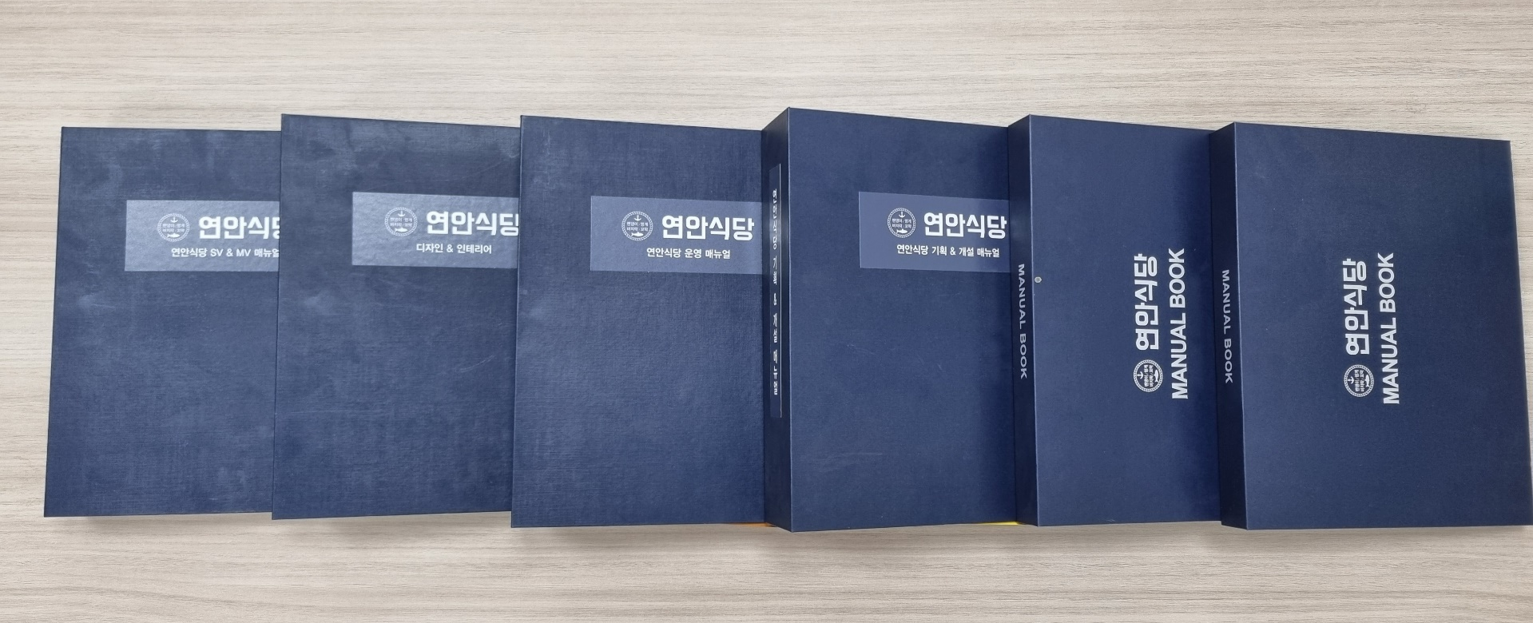
외식사업의 이해
7
업무별
매뉴얼 작업
◎ 프랜차이즈의 본질 중 하나인 표준화를 이루기 위해서는 ​매뉴얼 작업이 필요하다.
◎ 매뉴얼의 가치는 실제 업무에서 즉시 활용 가능한 직무 설계 및 업무 흐름도다. 그리고 상황 대처에 대한 구체적인 가이드라 볼 수 있다.
◎ 가맹본부 차원에서 표준화되어야 할 영역은 매우 복잡하고 다양할 수 있으나, 다음 항목들을 중점으로 표준화하는 것이 바람직하다.
1) 브랜드 메뉴(조리) 및 운영관리 매뉴얼 2) 브랜드 인테리어 및 설비 매뉴얼
3) 신규 가맹점 개점 지원 매뉴얼 4) 점포 운영관리(슈퍼바이저) 매뉴얼
5) 가맹점주 및 본사 직원에 대한 교육 훈련 매뉴얼 6) 효과적인 구매 및 물류 시스템
7) IT 솔루션(포스,키오스크,T오더 등) 정보화 매뉴얼 8) 가맹계약 및 점포개점 시스템
각 업무 범위에 대한 분석 및 표준화를 이루고, 그 개념을 실제 적용 가능하게 만드는 업무별 매뉴얼 작업이 반드시 필요하다.
매뉴얼 예시
연안식당
MANUAL BOOK

Slide 10
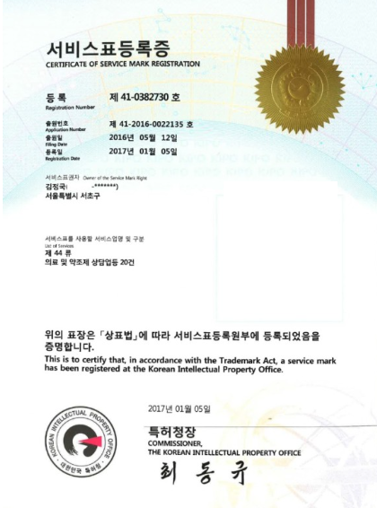
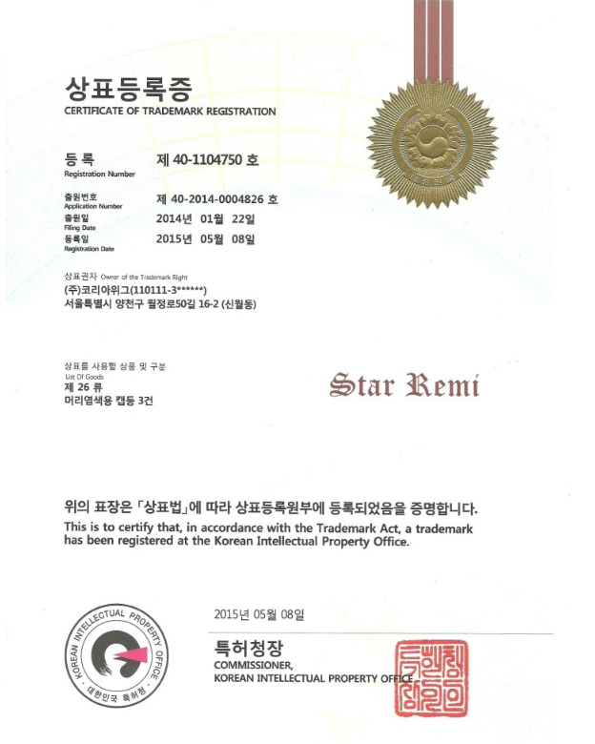
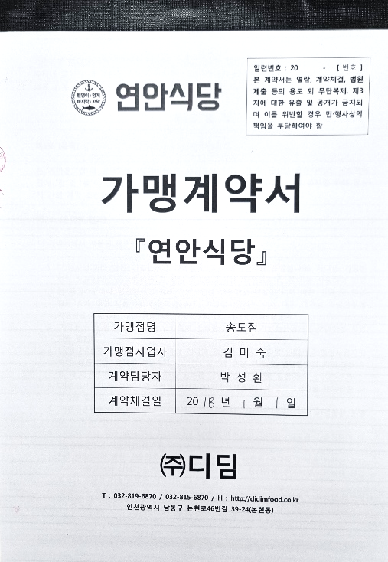
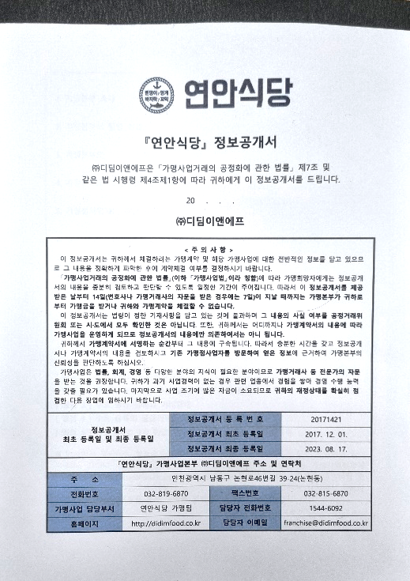

외식사업의 이해
8
◎ 각종 행정업무 수행의 단계로서 우선, 특허청에 대한 브랜드(상표ㆍ서비스표 등) 출원 및 등록이 필요합니다. ‘가맹사업거래의 공정화에 관한 법률 (이하 가맹사업법)’상 가맹사업을 이루는 가장 기본적인 구성요소가 영업표지다.(상표, 서비스표, 상호, 간판, 그 밖의 영업표지)
◎ 업종 특성에 따른 관계 관청 및 유관 단체의 각종 인허가 사항의 취득이 필요하며, 가맹사업법상 공정거래위원회에 정보공개서,가맹계약서 등록
◎ 정보공개서의 작성 등록은 프랜차이즈 사업을 영위하고자 하는 가맹본부들에게 가장 핵심적인 의무사항이자, 다른 한편으로는 적극적인 홍보수단이 될 수도 있다. 다시 말해 예비 창업자들에게 적극적으로 가맹본부 자신을 광고하는 수단으로 활용 할 수 있다.
ex) 결과가 좋은 본사 재무재표, 가맹점 개점현황, 매출현황 등이 홍보 요소가 됨
행정완비
행정업무 예시

Slide 11
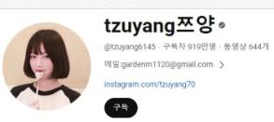
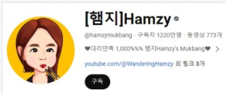
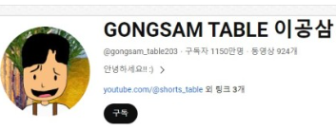
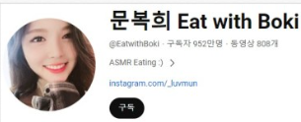
외식사업의 이해
가맹모집 및
마케팅 전략
◎ 프랜차이즈사업의 기본 원리는 동일한 컨셉의 브랜드 매장 확장입니다.
◎ 오프라인, 온라인, SNS, 유명 유튜버, 블로그체험단 등 다양한 채널을 통해 가맹점 확장을 위한 전략적 마케팅 수립이 절대적입니다.
◎ 분야 전문가를 통한 효율적이고 효과적인 영업마케팅 전개가 필수입니다.
◎ 가맹모집과 매장 매출증대는 목적성이 다르기 때문에 명확하게 구분하여 마케팅 방법,시점을 달리해야 한다.
9
가맹모집을 위한 기본 마케팅 수립
▶ 오프라인 마케팅 : -다양한 오픈 현장 프로모션을 통한 호객 중요 / 일정금액 이상 식사시 ‘더미식’ 제품 증정, 오픈행사 기간 중 사이드 메뉴 서비스 제공, SNS메뉴사진 올리면 음료 서비스
-현장 프로모션을 SNS 확산 구전효과 증대 → “무조건 직영 1호점에 목숨을 걸어라!~”→ 예비창업자 관심 유발(“뭔데 이렇게 손님이 많아!”)→ 창업문의,상담→ 개점
-콜키지 무료 고객 혜택을 주고 메뉴가격은 다소 높게 책정 / MZ세대들은 각자 자랑하고 싶고, 마시고 싶은 주류를 들고 콜키지 무료 식당 및 주점을 찾는다.(와인,위스키)
▶ 온라인,SNS 마케팅 : -키워드광고로 브랜드 검색 노출, 베너광고로 무작위 노출, 유저타겟팅으로 유사브랜드 검색유저까지 따라 다니면서 노출, 리타겟팅으로 당사 브랜드 홈페이지 방문 고객 따라 다니면서 노출 (리타켓팅 = 진성고객 집중 공략)
-인스타그램을 통한 확산 집중 →인스타그래머블(instagramable) :
“인스타에 올릴 만한”이라는 뜻으로 시각적으로 독특하고 트렌디해서 인스타그램 유저가 좋아 할 만한 메뉴, 인테리어, 소품 등 노출 중요
▶ 유명 유튜버 마케팅 : 유명 유튜버 활용 마케팅은 대세 / 쯔양, 햄지, 이공삼, 짠한형(신동엽) 등 그들이 움직이면 브랜드 인지도를 빠르게 높일 수 있음 (구독자 900만명~1,200만명)
▶ 블로그 체험단 마케팅 : 아직도 맛집 블로그 검색이 영향을 주고 있음. 블로그 체험단을 통해 블로그 맛집으로 홍보→브랜드 검색 시 다양한 블로그에서 노출되어 창업자의 관심도를 높이는 것이 목적

Slide 12
외식사업의 이해
프랜차이즈 예비창업자 형태 : 여러 다양한 형태의 예비점주 상황에 맞게 유동적인 맞춤 창업 중요 ( 자금, 상권, 연령, 등)
▶ 취업대신 창업 선택
▶ 소자본창업 선호(자금부족)
▶ 열정적, SNS 활용 강함
▶ 직장생활을 하면서 창업
(他업을 하면서 창업)
▶ 매니저 운영체제
▶ 수익구조 낮음/본사 탓 많음
투잡창업
자금 5천~1억 미만
청년창업
자금 5천 미만
▶ 재창업으로 투자 두려움 많음
▶ 무조건 개설금 조정 요청
▶ 성공창업 의지 강함(간절)
성공창업
여성/주부창업
자금 1억~1억5천
업종변경창업
자금 5천 미만
▶ 가계경제 제2의 수입원 희망
▶ 간편하고 손쉬운 운영 선호
▶ 메뉴 변형에 관심 높음
은퇴창업
자금 2억~3억
▶ 창업으로 평생직장 계획
▶ 고수익보다 안정적 수입 희망
▶ 조급함 보다 계획성 있는 운영

Slide 13
외식사업의 이해
가맹점
운영관리
◎ 가맹점 확장과 오픈도 중요하지만 가맹점 영업 활성화를 위한 관리가 절대적으로 더 중요니다. (체계적 슈퍼바이저 운영 시스템)
◎ 체계적 가맹점 관리시스템을 통해 점주와의 소통과 전문적 지식을 통한 매출분석, 판매분석, 서비스분석, 고객분석 등 다양한 방향의
운영관리가 필요 합니다. 주기적 가맹점 방문을 통한 운영관리시스템 실행이 브랜드 확장의 기본 수칙입니다.
◎ 엄격한 규제 : 본사계약규칙 위반시 1회:구두경고, 2회:시정요구서 문서발송, 3회:물품공급 중단 → 계약 해지
(본사계약규칙 위반은 다른 가맹점에도 피해가 가고 브랜드 이미지를 실추 실 시킬 수 있으므로 강력 조치해야 함)
10
가맹점 관리 POINT
▶ 가맹점 고객 확보 주력 : -오픈 후 3개월이 가장 중요하며 꾸준히 다양한 고객혜택으로 고정고객 확보가 관건 / 고정고객 확보 기간 : 6개월 → 충성고객 전환시점 : 1년
-고정고객 확보와 충성고객 전환은 고객으로 시작해서 고객에 의해 홍보가 되는 이상적인 가맹점 형태의 상징이다. (충성고객이 우리 매장 영업사원이다!!)
-네이버 플레이스, 블로그,인스타그램 등 온라인상의 노출도 꾸준히 진행해야 하며 블로그체험단과 SNS메뉴사진 올리도록 혜택제공 또한 놓쳐서는 안된다.
▶ 가맹점 슈퍼바이징 : -담당 슈퍼바이저의 역량 강화를 위한 본사 교육 시스템이 우선시 되어야 하며 주기적 방문 및 체크 포인트 프로세스 구축이 중요하다.
-슈퍼바이저의 역할은 가맹점 관리와 감독이다. / 적절한 관리.감독의 믹스가 필요하고 때론 내꺼 같이, 때론 엄격하게 통제해야 상생이 가능하다.
관리 : 매출관리, 판매관리, 기타운영 및 서비스 관리 등
감독 : 사입규제, 공지 불이행(가격 및 메뉴 변경 패널티 적용), 매장 청결상태 불량 패널티 적용 등
▶ 가맹점 매출 증진 3원칙 : -첫째,한번도 방문하지 않은 고객 방문 유도 / 둘째, 방문고객이 돈을 쓰게 하라! / 방문 고객 재방문하게 하기 (또 오게 하기!!) / 이에 해당한 마케팅 및 방안 모색 중요
현황파악
문제점,개선점
관리
매출,판매,운영
감독
사입규제, 규칙 불이행 재제
지도
방향제시, 교육, 소통
해결
개선, 시정

Slide 14
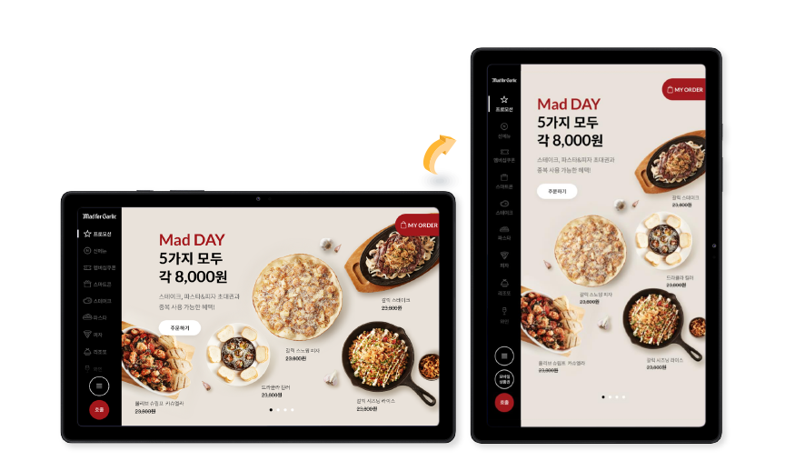
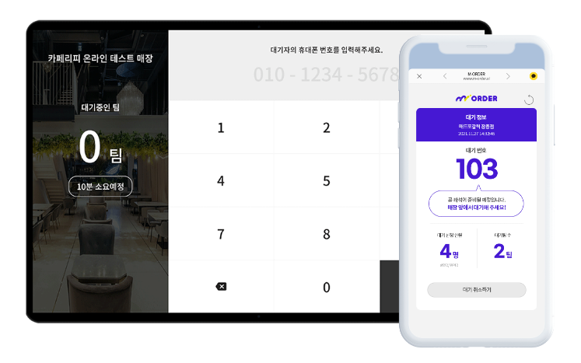
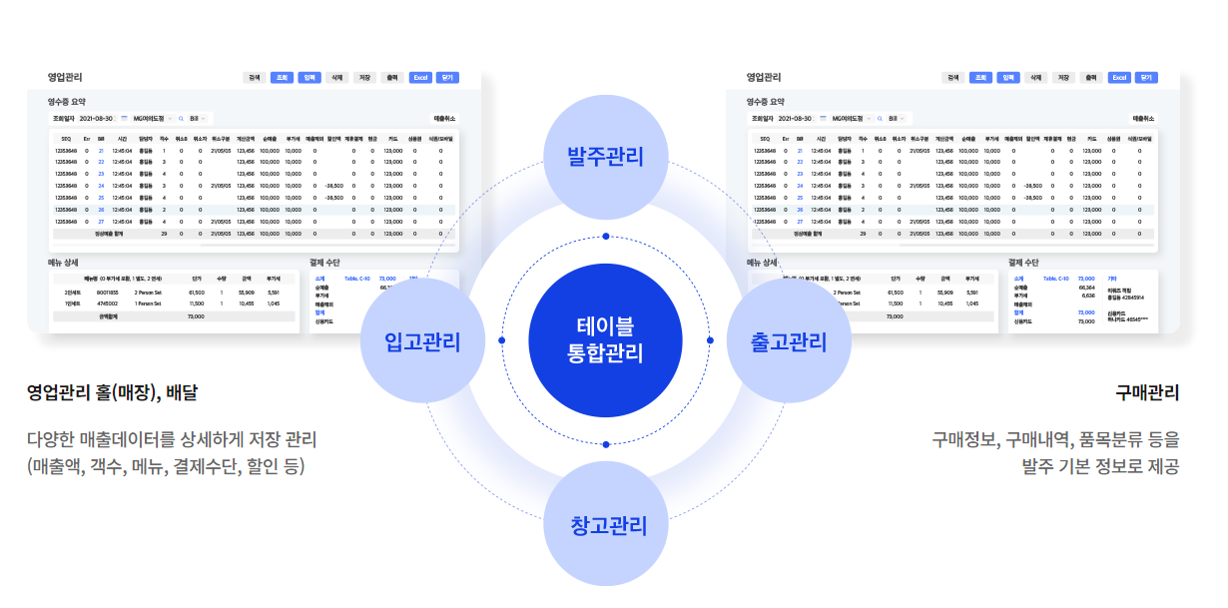
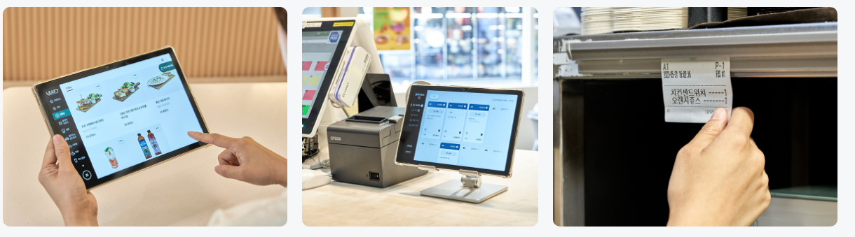
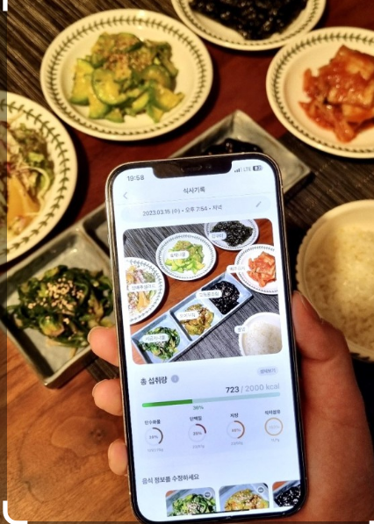
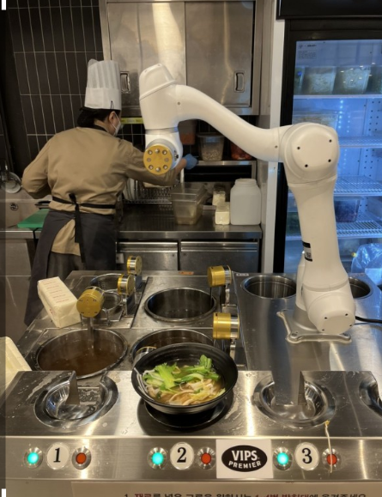
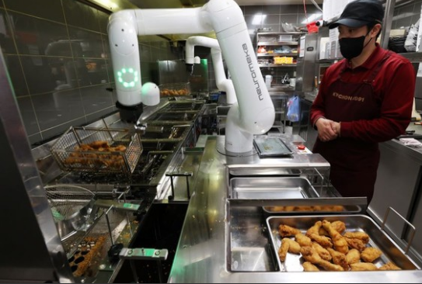
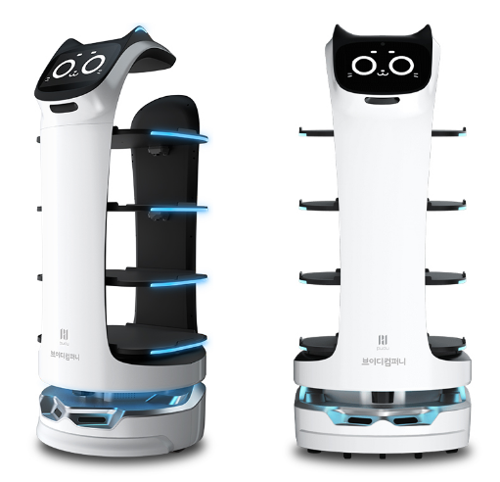
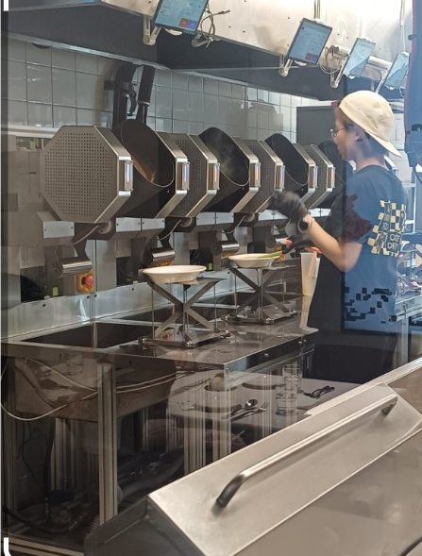
푸드테크 이해와 현실적용
푸드테크
◎ 식품(food)과 기술(technology)의 합성어로 식품산업과 관련사업에 4차 산업기술 등을 적용하여 이전보다 잘전된 형태의 산업과 부가가치를 창출하는 기술
◎ 식품가공산업, 외식산업, 식품유통산업 등 식품산업과 농림축수산업등의 연관 산업에 정보통신기술이나 인공지능, 사물인터넷, 빅데이터 등을 접목시켜 신시장을 개척하는 기술
적용기술 예
탭오더
웨이팅
POS와 RMS
조리자동화
로봇팔
서빙로봇
푸드렌즈

Slide 15
감사합니다!
2024 . 06 . 13

